Slide 1
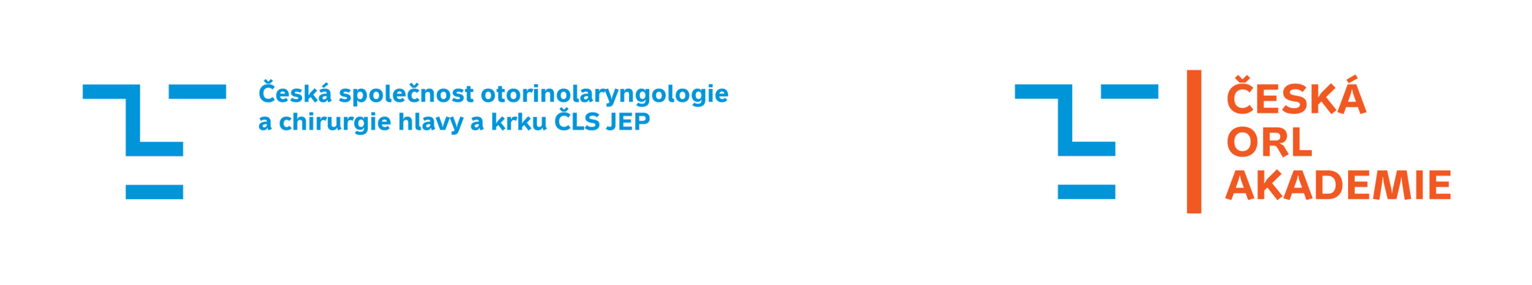
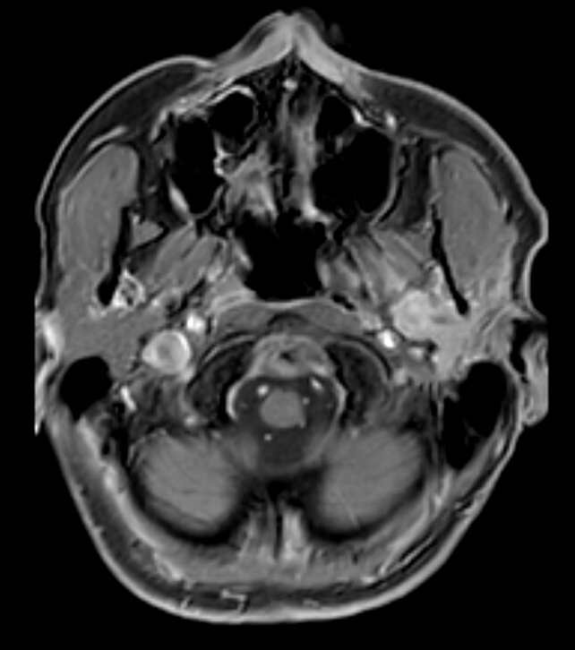
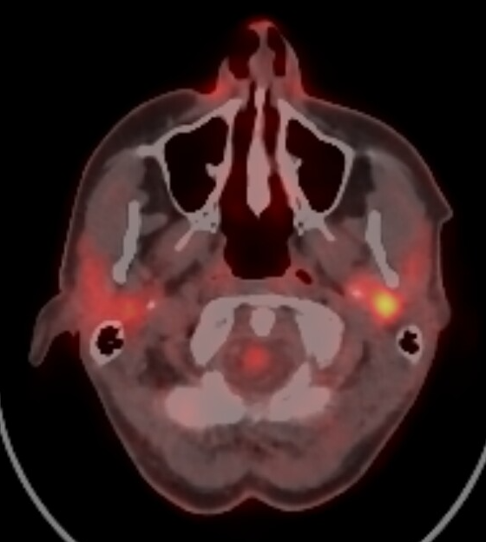
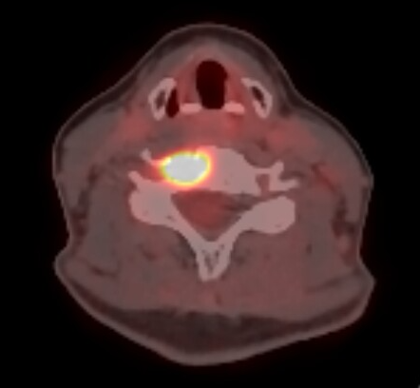
Chyby v topodiagnostice parézy lícního nervu - kazuistika
Smetanová D.¹, Pár I.¹
¹ Oddělení ORL a chirurgie hlavy a krku, Kroměřížská nemocnice, a.s.
Úvod
Při paréze n.VII je zásadní topodiagnostika místa poškození nervu.
Nejčastější příčinou parézy je Bellova paralýza (70%), dále jsou to traumata (10-21%), infekční virové i bakteriální (4,5-7%), dále nádory (2,2%- 5%).
U nádorů se nejčastěji jedná o parotické tumory, neurinomy n.VIII a n.VII, meningeomy, arachnoidální cysty.
Ve většině případů je pacient vyšetřován a léčen neurologem, úkolem ORL lékaře je vyloučit příčinu parézy v oblasti temporální kosti a po výstupu nervu infratemporálně.
Výsledky
64-letá žena, nekuřačka, lékařka, s ničím se neléčila, dbala na zdravý způsob života.
10/2015 paréza n. VII vlevo, došetřena soukromým neurologem, provedeno MRI mozku, bez patologického nálezu, další vyšetření neprovedeno.
Chyba: MRI mozku neposkytne informaci o stavu pod bazí lební. Pokud není rentgenolog dobře informován o klinice, může přehlédnout i menší neurinom n.VIII či n.VII.
11/2015 ORL vyšetření soukromým lékařem, ORL nález v normě, normakuze, tympanometricky A křivka a výbavné reflexy, UZV parotické oblasti vlevo - bez patologického nálezu.
Chyba: UZV parotis neinformuje o stavu hlubokého laloku. CT krku s k.l. od baze lební event. včetně pyramidy vyloučí lézi v ORL oblasti, jako rychle dostupná metoda. MRI pak upřesní nález.
Postupná progrese parézy až na H-B V.
12/2015 přeléčena ATB pro susp. neuroboreliózu.
1/2016 lumbální punkce, s negativním nálezem, pokračuje RHB bez efektu.
Chyba: Podezření na nádor je významné při pomalu progredující paréze n.VII.
2/2016 pro otok levé strany krku odeslána k internímu vyšetření, provedeno UZV krku, vyloučena trombóza VJI, jen mírné prosáknutí m. SCM vlevo, bez dalších speciálních opatření.
5/2015 odeslána na ORL ambulanci Kroměřížské nemocnice - tympanometricky oboustranně A křivka, výbavné reflexy, normakuze.
CT krku s kontrastem akutně – parafaryngeálně neohraničená expanze, na MRI detekováno ložisko v hlubokém laloku levé příušní žlázy, meta do těla C5 a do oblasti Va a nuchálně, FNAB uzlin potvrzuje maligní buňky.
6/2016 PET/CT - kromě tumoru hlubokého laloku parotis a meta do C5 popsáno i ložisko v játrech.
Vzhledem ke generalizaci indikována jen probatorní excize infiltrátu v hlubokém listu parotis, histologicky málo diferencovaný salivární duktální karcinom, HER2 pozitivní.
6-8/2016 podstoupila paliativní RT a 2 série CHT na MOÚ v Brně. Dále na základě výsledku IHC vyšetření nasazen Herceptin v kombinaci s Paclitaxelem.
10/2016 provedeno kontrolní PET/CT - regrese nálezu, pokračuje v biologické léčbě Herceptinem dlouhodobě.
Zemřela 5/2021.
Cíl
Zhodnotit postup při topodiagnostice parézy n.VII.
Zjistit, zda byly užity adekvátní vyšetřovací metody a zda byly správně indikovány.
Posoudit, zda klinický průběh byl adekvátně hodnocen ošetřujícím lékařem.
Zda bylo možno diagnostikovat příčinu dříve.
Závěry
Úkolem ORL lékaře je vyloučit lézi v oblasti pyramid a po výstupu n.VII pod bazí lební.
Chybou v této kazuistice bylo, že při zachovalých reflexech nebyly využity adekvátní zobrazovací metody i přes progresi parézy a bylo spoléháno na negativní nálezy MRI mozku a UZV vyšetření.
Důležitá je správná indikace zobrazovacích metod a mezioborová spolupráce s neurologem a rentgenologem.
Při užití adekvátních diagnostických postupů by bylo možno v tomto případě stanovit diagnózu o 6 měsíců dříve.
.
Metodika
Případová studie.
Systematické shromažďování a interpretace informací získaných analýzou zdravotnické dokumentace.
Použité vyšetřovací metody: UZV, CT, MRI, PET/CT, tympanometrie.
Demonstrace diagnostických postupů na konkrétním případu parézy n.VII.
Zdroje
Lícní nerv: anatomie, patologie, léčba (Petr Vachata, 2016)
Nádory parafaryngu: diagnostika a léčba, (Ivo Stárek, 2006)
Choroby slinných žláz (Ivo Stárek, Ladislav Černý, Roderick W.H. Simpson a kolektiv, 2000)
Nathan R. Walker; Rakesh K. Mistry; Thomas Mazzoni. Facial Nerve Palsy. www.ncbi.nlm.nih.gov, 2023-07-04.
Arjun Dass; Nitin Gupta; S. K. Singhal; Hitesh Verma. Tumours of Deep Lobe of Parotid Gland:Our Experience Indian J Surg (December 2015) 77(Suppl 3):S945–S949.

